Slide 1
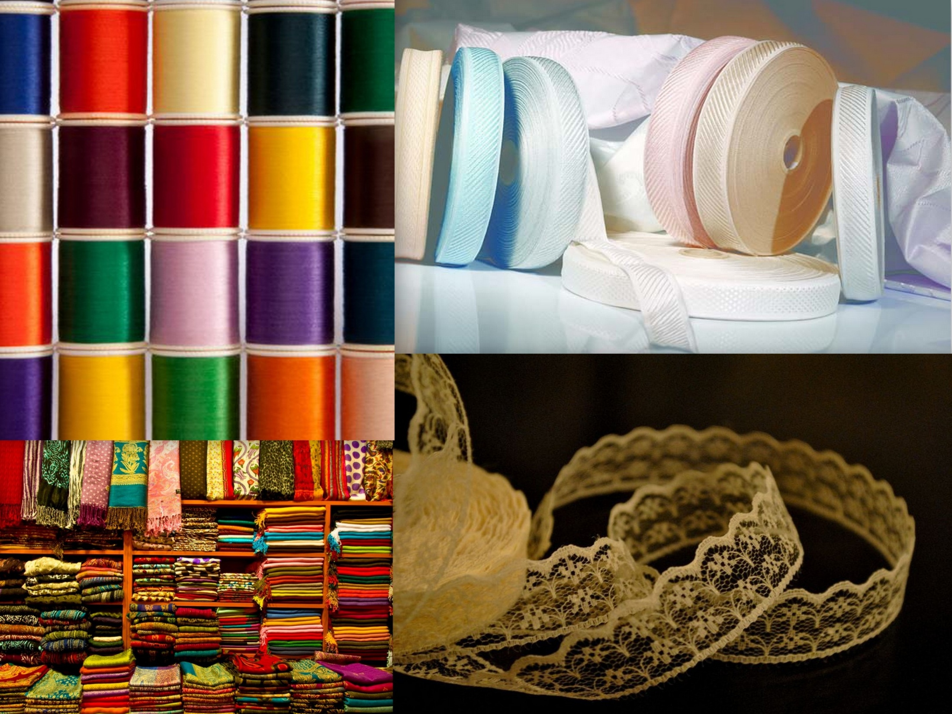
Синтетичні та органічні волокна
Виконали:
Дорош Таня
Мартинко Марина

Slide 2
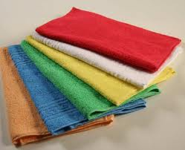
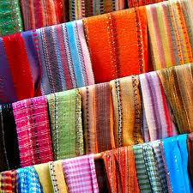
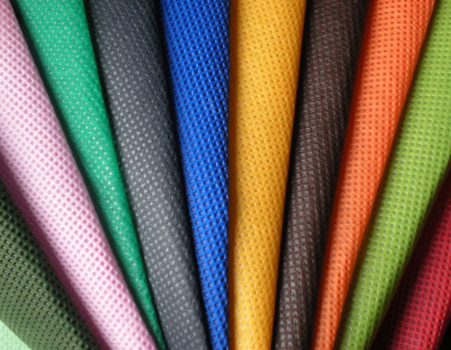
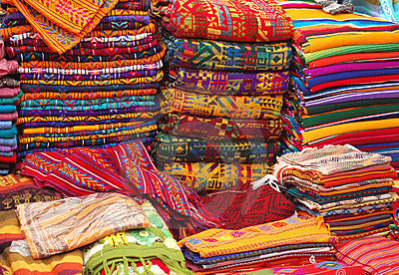
Волокна — це довгі гнучкі нитки, які виробляють із природних або синтетичних полімерів і використовують для виготовлення пряжі й текстильних виробів.

Slide 3
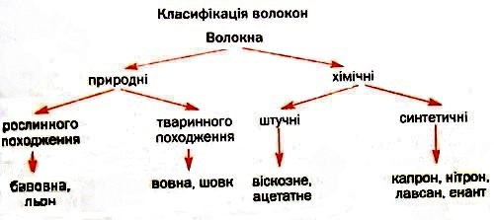

Slide 4
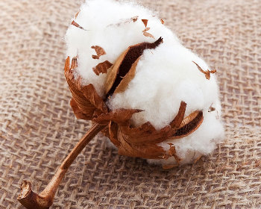
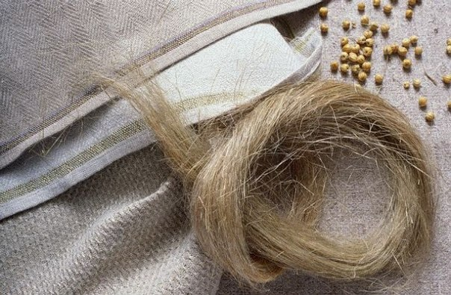
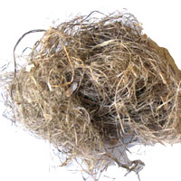
Природні волокна. Рослинні волокна формуються на поверхні насіння (бавовна), у стеблах і листі (коноплі, льон). їхня основа — целюлоза.

Slide 5
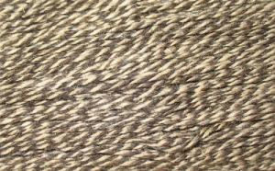
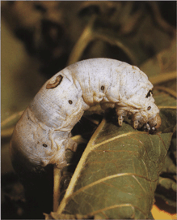
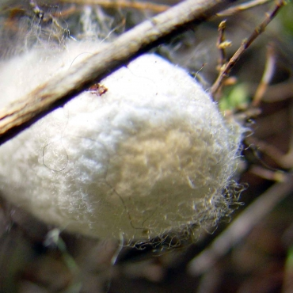
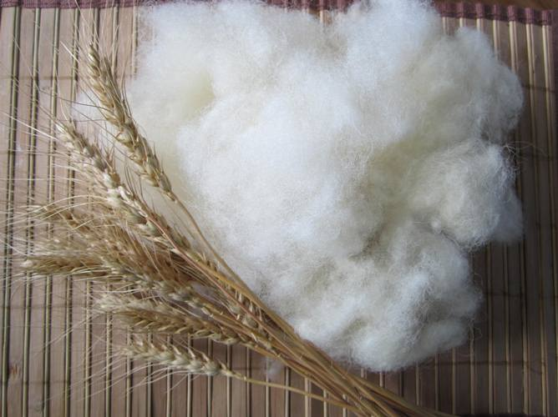
Тваринні волокна є білковими полімерами. Більшість вовни виробляють із шерсті овець. Шовк — це речовина, яку виділяють особливі залози тутового шовкопряда.

Slide 6
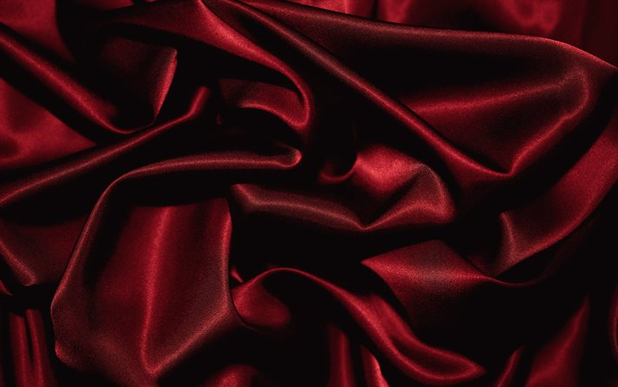
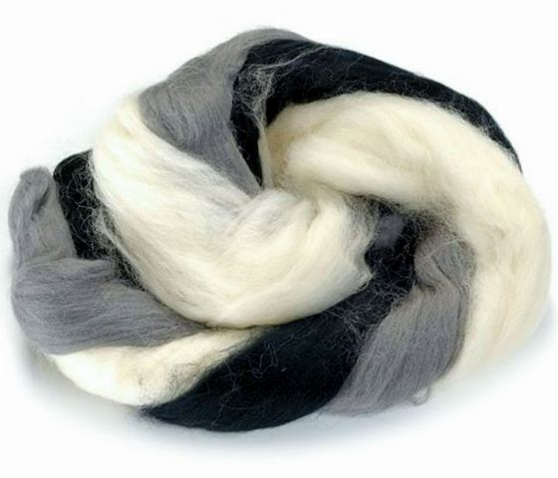
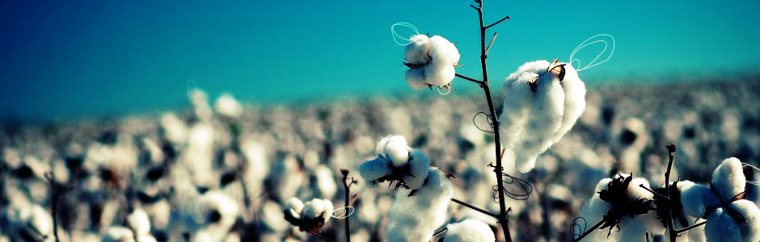
Бавовна відзначається термічною стійкістю, вовна — еластичністю, а шовк — високою міцністю і характерним блиском.

Slide 7
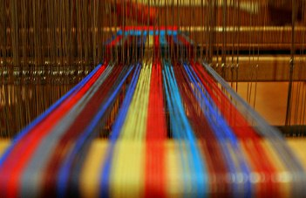
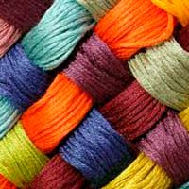
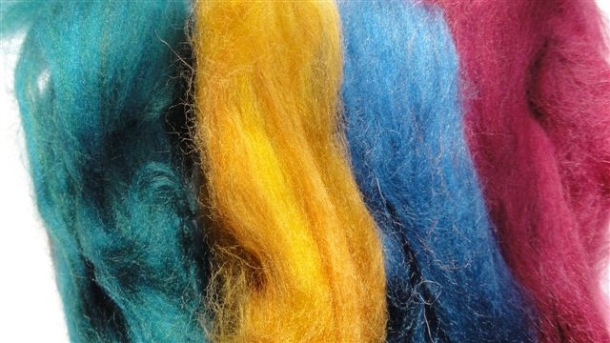
Хімічні волокна виробляють із деяких полімерів лінійної будови. Полімери спочатку розплавляють або розчиняють в органічному розчиннику, а потім розплав або розчин пропускають крізь дуже малі отвори. При цьому утворюються довгі й тонкі нитки.

Slide 8
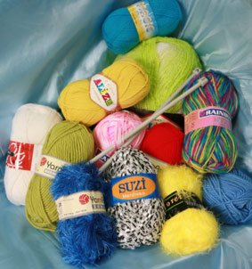
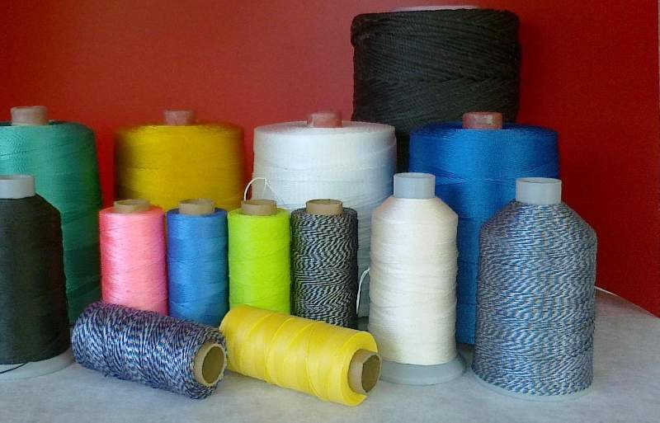
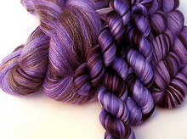
Хімічні волокна поділяють на штучні і синтетичні.
Штучні волокна добувають переробкою природних полімерів, здебільшого целюлози. Вони мають низку переваг, які стосуються технології волокон і якості виробів із них.

Slide 9
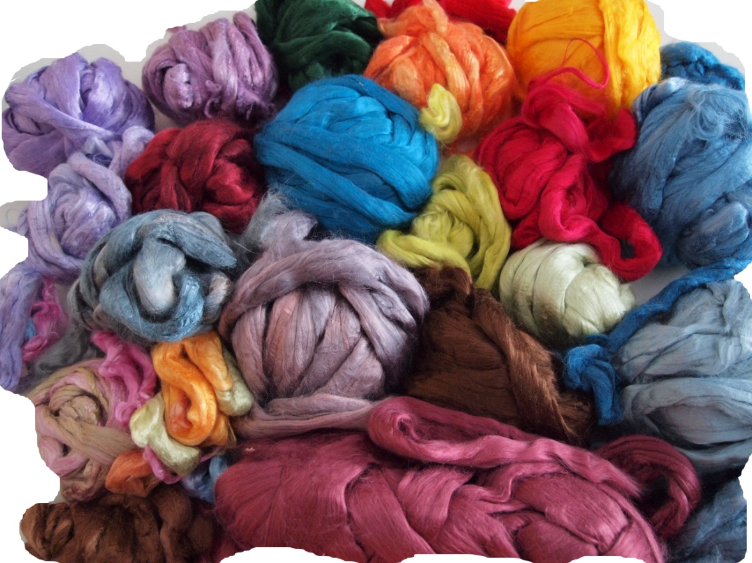
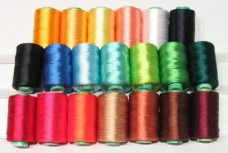
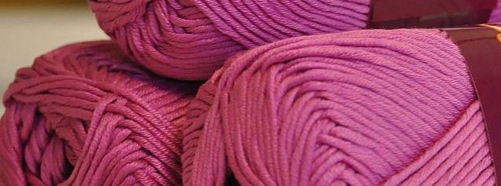
Найважливішими штучними волокнами є віскозне й ацетатне. Основу першого становить целюлоза [С₆Н₇О₂(ОН)₃]n, а другого — її ацетатні естери (наприклад, триацетат [С₆Н₇О₂(ОСОСН₃)₃]_{n}).

Slide 10
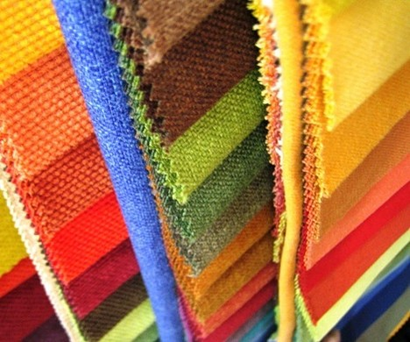
Синтетичні волокна виробляють із органічних сполук, здійснюючи хімічні реакції. До волокон цього типу належать капрон, найлон, енант, нітрон, лавсан та ін.

Slide 11
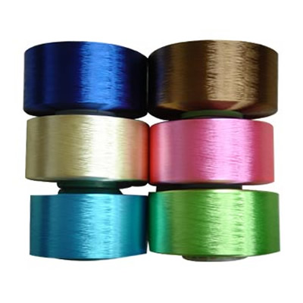
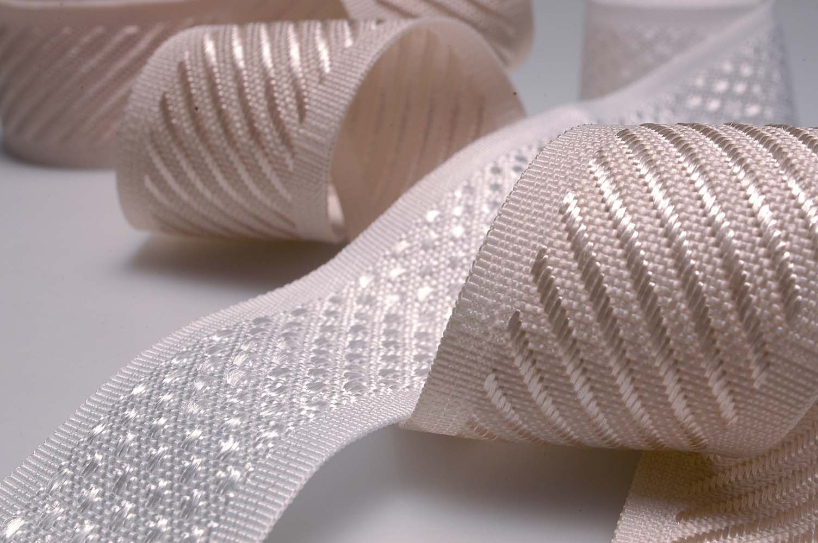
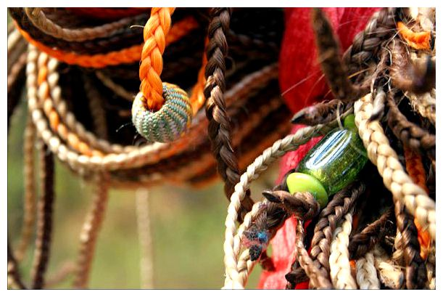
Синтетичні волокна міцніші, еластичніші, довговічніші за природні. Вони мають і недоліки — малу гігроскопічність, здатність до електризації. Тому до синтетичних волокон додають природні волокна і речовини- антистатики.

Slide 12
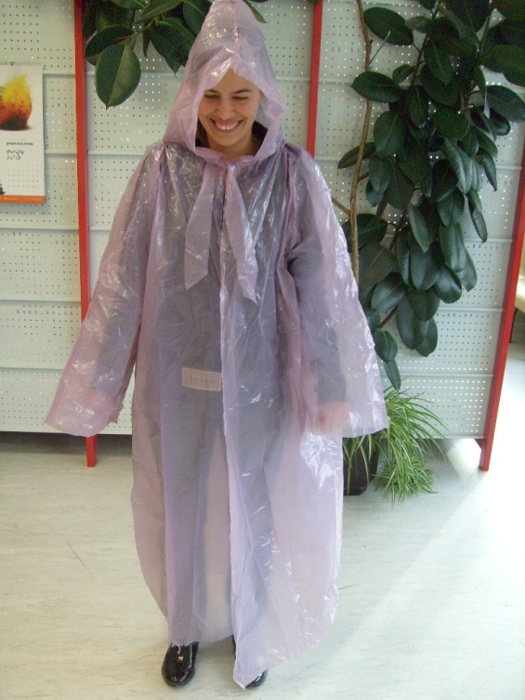
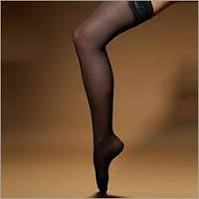
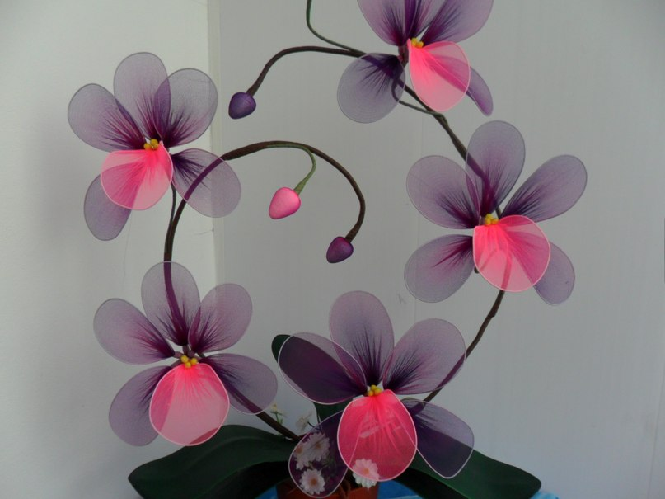
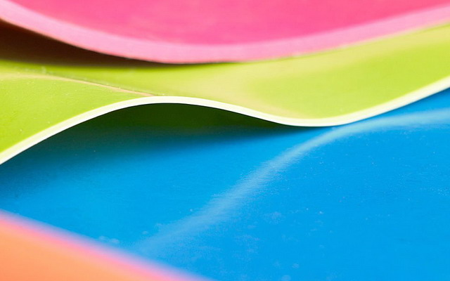
Капрон, найлон і енант — поліамідні волокна. Зовні капронове волокно нагадує натуральний шовк, але є набагато міцнішим. Із синтетичних нього виготовляють канати, риболовні сітки, волокон тканини, трикотажні вироби.

Slide 13
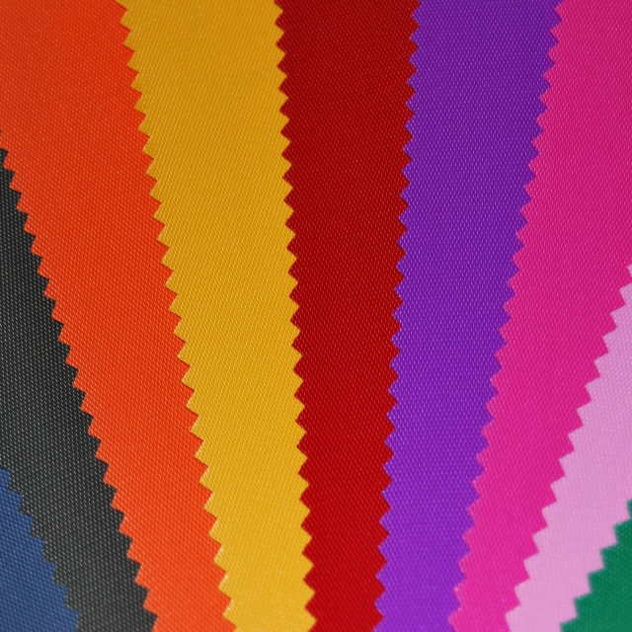

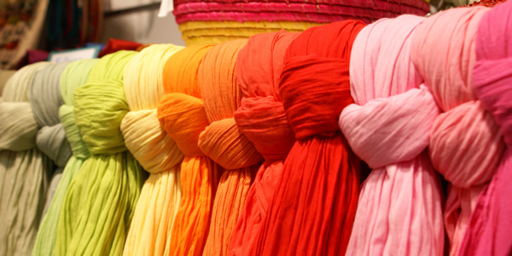
Найлон є продуктом поліконденсації гексаметилендіаміну й адипінової кислоти:

Slide 14
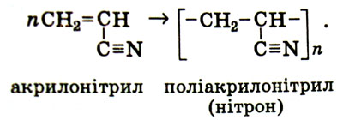
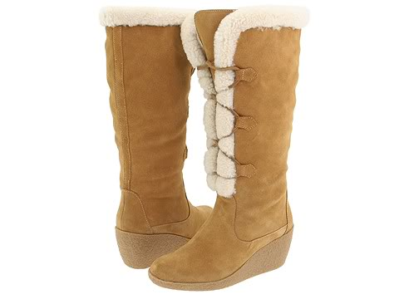
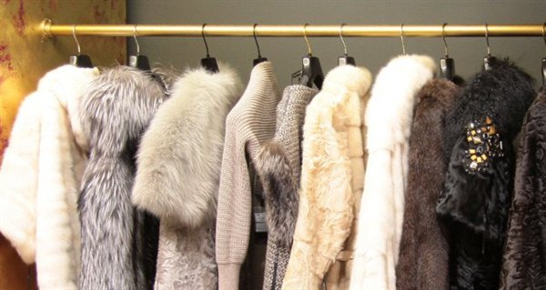
Чудові штучні хутра, трикотаж, декоративні тканини виготовляють із поліакрилонітрильного волокна — нітрону. Це волокно має значну термо- і світлостійкість, високу еластичність. Його добувають із поліакрилонітрилу — продукту полімеризації акрилонітрилу:

Slide 15
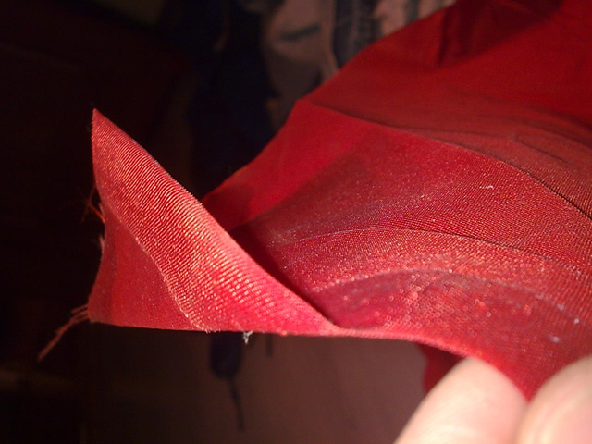
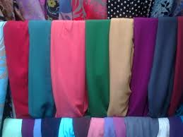
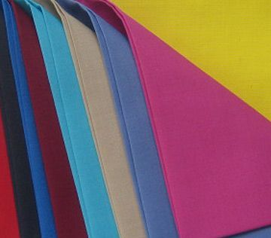
Лавсан [-О-СН₂-СН₂-О-СО-С₆Н₄-СО-]_{n} — поліестерне волокно. Цей полімер утворюється під час реакції поліконденсації між етиленгліколем і терефталевою кислотою. За зовнішнім виглядом і властивостями лавсанове волокно нагадує вовну, проте є міцнішим, а вироби з нього не потребують прасування.

